Slide 1
ADATBÁZISAINK
Typotex
Készítette: Nagy Mária, Szlatárovics Mónika
2023.február 20.

Slide 2
Tartalomjegyzék
Általános tudnivalók
Kapcsolódás karhoz, tanszékhez
Dokumentumtípusok
Keresési, szűrési lehetőségek
Kiegészítő / extra funkciók
Szerzői profil / felhasználói fiók
Gyakorlati példák

Slide 3
Általános tudnivalók
Az edu.interkonyv.hu oldal a Typotex Kiadó adatbázisa, ahol az EISZ-konzorcium keretében előfizető intézmények dolgozói, oktatói, hallgatói szabadon érik el az adatbázisban szereplő anyagokat - csaknem 800 könyvet, jegyzetet, monográfiát, szakkönyvet online pdf formátumban.
Az Interkönyv oldal (interkonyv.hu) a Typotex Kiadó elektronikus publikációs felülete, amely 2009 óta működik e-könyves webáruházként. Az oldalon lényegében a kiadó teljes kínálata, jelenleg több mint 1000 mű érhető el elektronikus formában: elsősorban friss, az utóbbi 20 év tudományos eredményeit feldolgozó tudományos munkák, valamint időtálló klasszikusok magyar és külföldi szerzőktől.

Slide 4
Általános tudnivalók
https://edu.interkonyv.hu/
Tudományterület | Multidiszciplináris (természettudomány,társadalomtudomány, műszaki tudomány, művészet, matematika, irodalom, informatika)
Hozzáférés módja | Helyben, EduID, VPN
Gyűjtemény | Teljes szövegű és bibliográfiai
Nyelv | Magyar
Előfizetés | szakkönyvek, felsőfokú tankönyvek
OA publikálási lehetőség | nincs

Slide 5
Kapcsolódás karhoz, tanszékhez
Kar | Kapcsolódó tudományterület
Audi Hungaria Járműmérnöki Kar | nincs
Apáczai Csere János Pedagógiai, Humán- és Társadalomtudományi Kar | társadalomtudomány
Deák Ferenc Állam-és Jogtudományi Kar | társadalomtudomány
Építész-, Építő- és Közlekedéstudományi Kar | nincs
Egészség- és Sporttudományi Kar | természettudomány

Slide 6
Kapcsolódás karhoz, tanszékhez
Kar | Tudományterület
Gépészmérnöki, Informatikai és Villamosmérnöki Kar | műszaki tudomány
Kautz Gyula Gazdaságtudományi Kar | társadalomtudomány
Albert Kázmér Mosonmagyaróvári Kar | természettudomány
Művészeti Kar | társadalomtudomány

Slide 7
Dokumentumtípusok
Csaknem 800 szakkönyv, jegyzet, ismeretterjesztő művek és kortárs magyar és nemzetközi szépirodalom
Több mint 1000 E-könyv (pdf, epub és mobi/azw3 formátumokban)
Typotex Kiadó minden könyve, valamint a Polygon Kiadó és a BBS Info kiadványai is

Slide 8
Keresési, szűrési lehetőségek
egyszerű keresés:
szerző
cím
szövegben keres
összetett keresés:
szerző
cím
szövegben keres
nyelv kiválasztás
kiadóra
formátumra

Slide 9
Kiegészítő / extra funkciók
bélyegképek (kis méretű előnézeti képek) az oldalakról
kattintható tartalomjegyzék
létrehozott könyvjelzők, jegyzetek megtekintése:
új könyvjelzők/jegyzetek létrehozása (bal felső sarok jobb oldalt)
mobil verzióban a pdf megjelenítő korlátozott funkciókkal érhető el
belépés után elérhető a Nyomtatás funkció is. Jelenleg a könyvek maximum 25%-a nyomtatható/tölthető le

Slide 10
Kiegészítő / extra funkciók
Az Interkönyv oldalán 2011. októbere óta Social DRM védelmet alkalmaznak: minden megvásárolt könyv minden egyes oldala tartalmazza a vásárló adatait és a vásárlás tényét. A megvásárolt könyv vagy fejezet engedély nélkül nem adható tovább, nem kölcsönözhető és nem sokszorosítható.

Slide 11
Kiegészítő / extra funkciók
felsőoktatási tananyagválasztó felület: https://interkonyv.hu/tananyagvalaszto/
Az adatbázis egy prototípus, mely négy különböző egyetem (BME, ELTE,SZIE, DE) egyes karait, szakjait és képzéseit mutatja be
Interkönyv oldalán regisztráció után videotananyagos kurzusok érhetők el
https://easymaths.hu/: online oktatófelület tananyagokkal

Slide 12
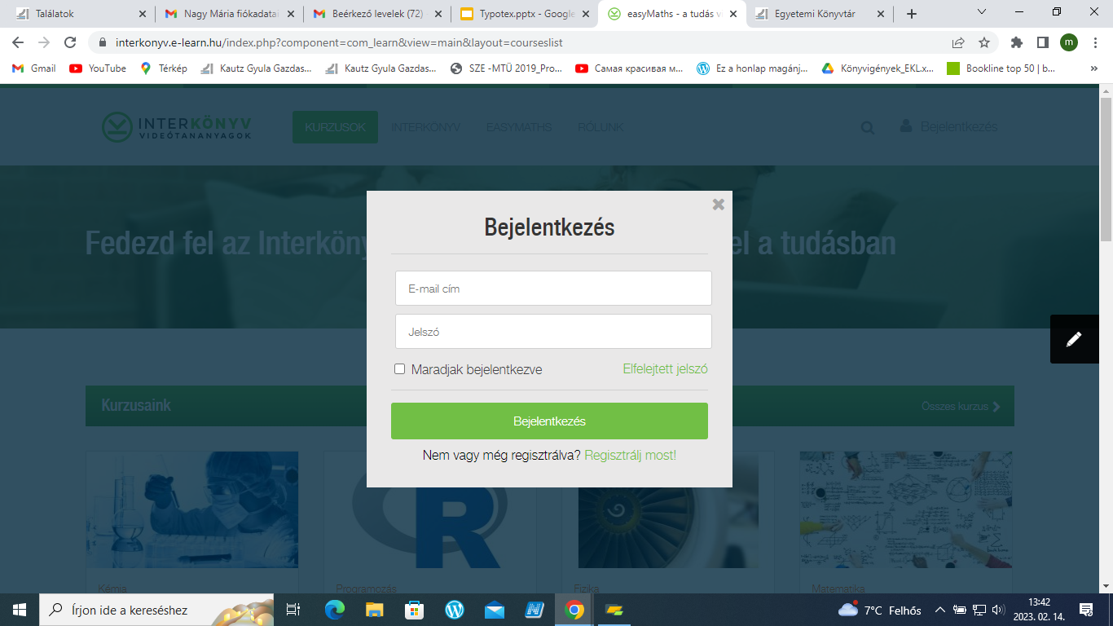
Szerzői profil / felhasználói fiók az Easymaths és a Kurzusok használatához

Slide 13
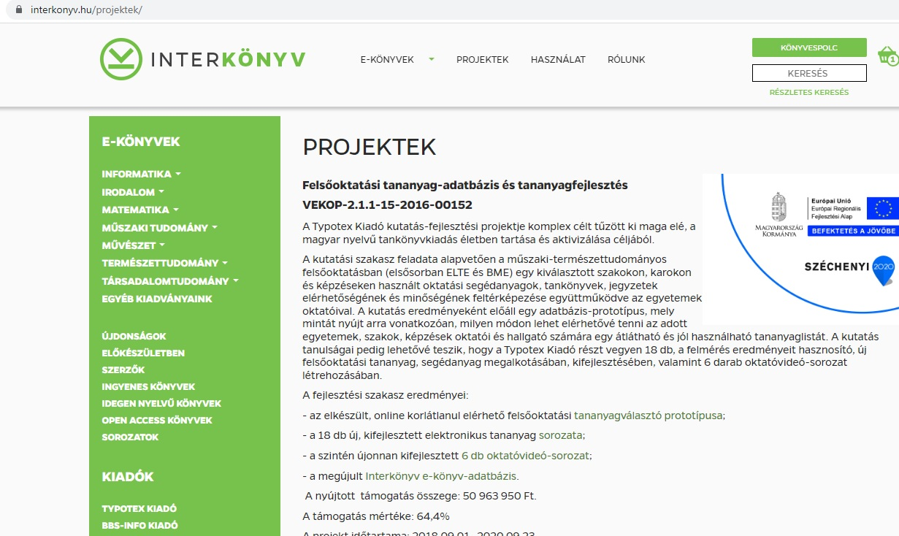
Projektek / letölthető felsőoktatási tananyagok

Slide 14
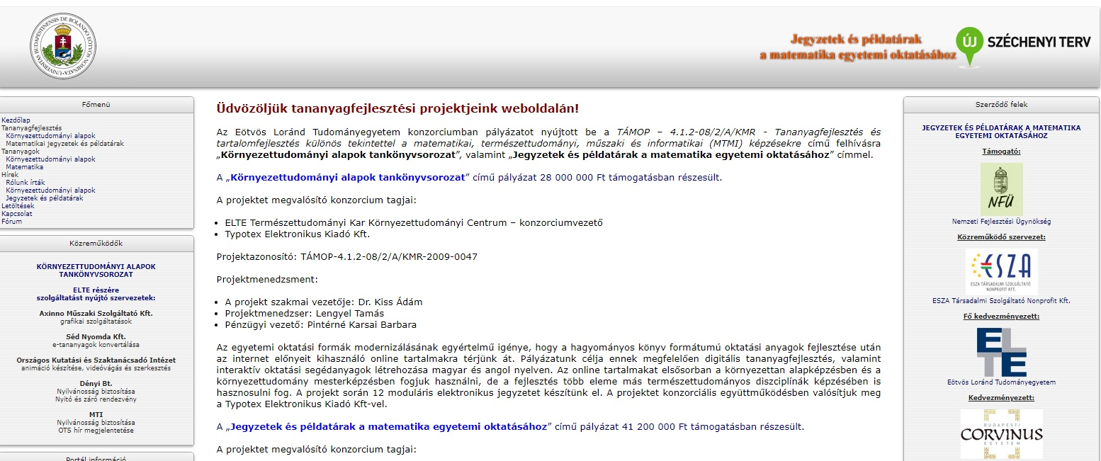
ELTE, matematika tananyagok

Slide 15
A letöltés lehetősége

Slide 16
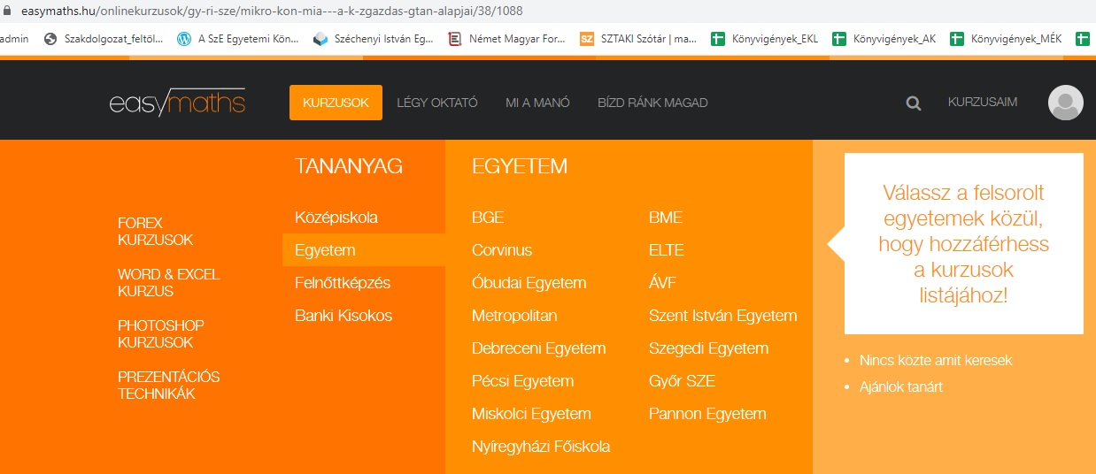
Egyetemek kurzusai

Slide 17
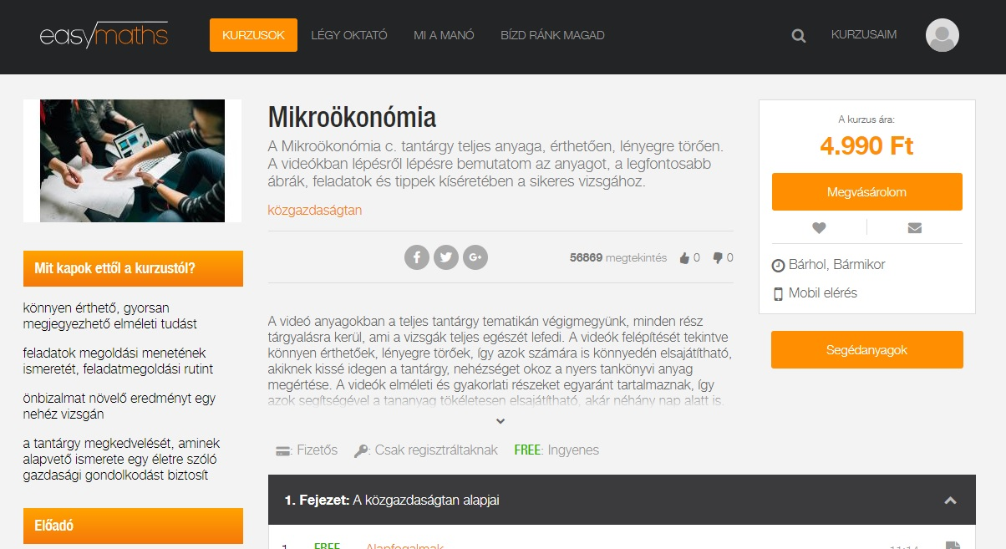
SZE tananyag

Slide 18
Gyakorlati példák
https://edu.interkonyv.hu/

Slide 19
Köszönjük a figyelmet!
Nagy Mária
nagy.maria@sze.hu
Szlatárovics Mónika
szlatarovics.monika@sze.hu

